Slide 1
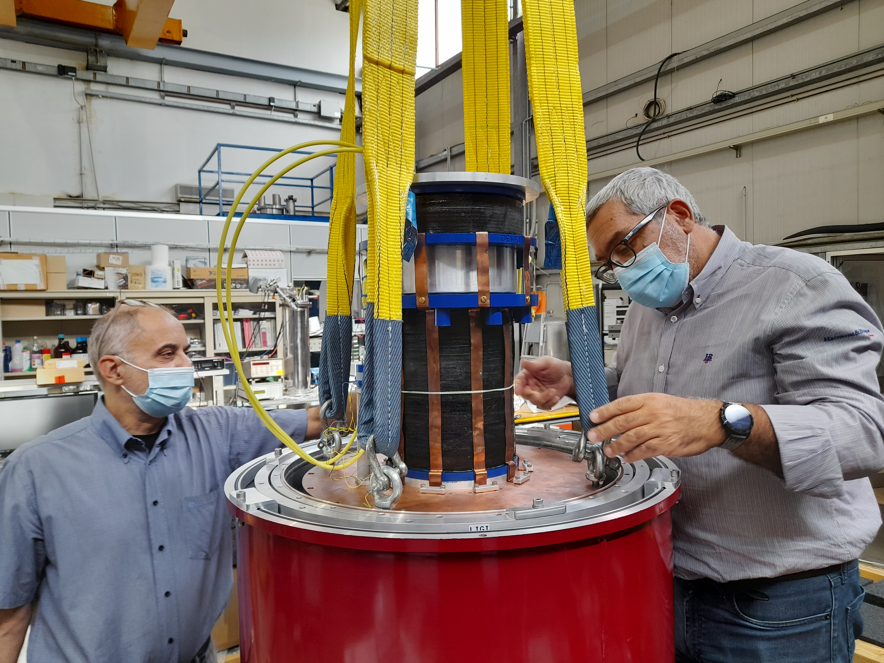

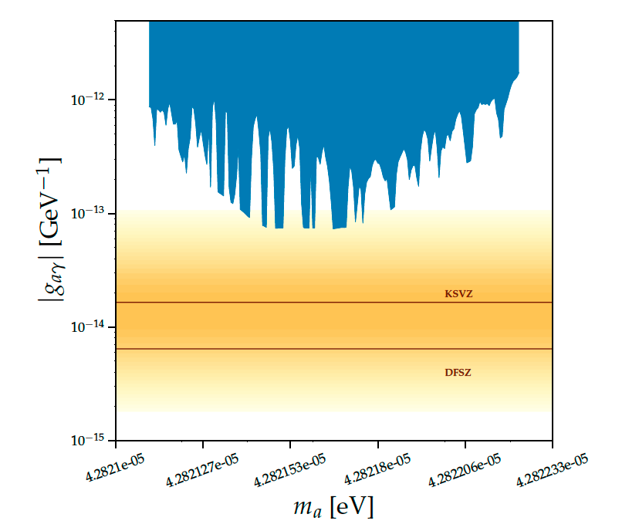
QUAX: QUest for AXions (2023)
Ricerca di assioni Dark Matter (m_{a}=30-60 μeV)
QUAX Collaboration
Padova (Resp. Naz. G. Carugno)
LNL
LNF
TIFPA
Salerno
Attività LNF 2021-2022:
  Analisi dati e articolo su ricerca di assioni con cavità dielettrica alto Q con haloscope LNL
  Installazione e test magnete 9T haloscope LNF (nuovo pulse tube in arrivo)
  DAQ haloscope LNF
  Fabbricazione e test cavità 8.5 GHz
  Fabbricazione suppporti meccanici haloscope e nuovo portacampioni
  In preparazione schermo magnetico e sistema di sintonizzazione frequenza
  Run di prova Luglio 2022 (4T, 20 mK, HEMT, singola frequenza)
  Progettazione e test cavità superconduttive (SQMS, SAMARA)
  Test del dispositivo con 10 flux qubits per single photond etection (SUPERGALAX)
Obiettivi/Milestone QUAX-LNF 2023:
  Run con magnete 9T cavità rame 8.5 GHz a 20 mK con sistema di tuning (scan 100 MHz)
  Run con amplificazione parametrica da JPA (QubIT) o TWPA (DART WARS)
  Disegno e fabbricazione multicavità e sistema di tuning
  Test single photon detector (SUPERGALAX)
  Run con cavità superconduttiva Nb3Sn (SQMS)

Slide 2
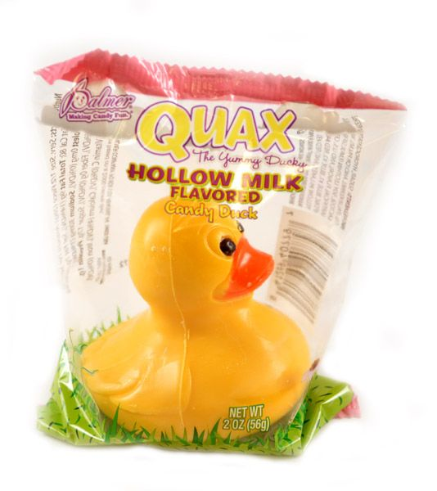
QUAX: QUest for AXions (2023)
QUAX @ LNF (SUPERGALAX, SQMS)
FTE: LNF 2,3+1 FTE: C.Gatti (60%, Resp. Loc.), D.Alesini (20%), D.Babusci (30%), D.Di Gioacchino (50%), C.Ligi (40%), G.Maccarrone (30%), A.D’Elia (100%).
Attività a carico LNF:
  Haloscope LNF
Richieste CSNII 2023: DAQ computing (15 k€); 10 k€ (gas cryo); termometri (10k); 20 k€ (consumi); Chiller (sj 20 k€); missioni (10 k€).
Richieste LNF 2023: 4 mu tecnico meccanico; 4 mu tecnico elettronico; 4 mu progettazione meccanica (DA); 4 mu progettazione elettronica; 4 mu officina meccanica. (In linea con richieste 2022)
Fondi Esterni: SUPERGALAX, SQMS

Slide 3
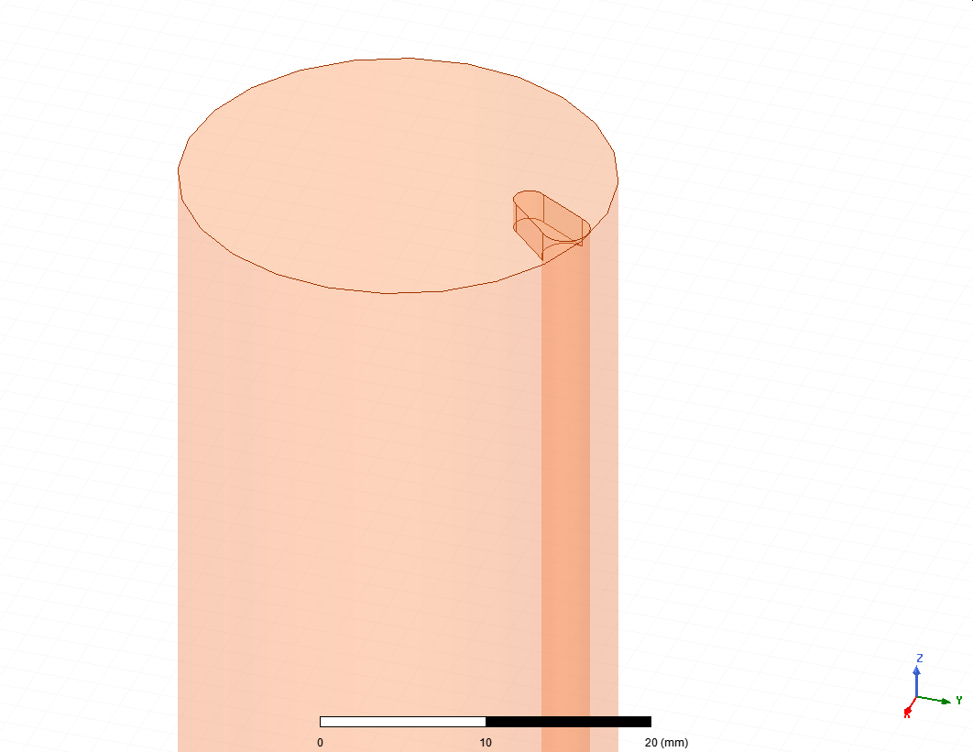
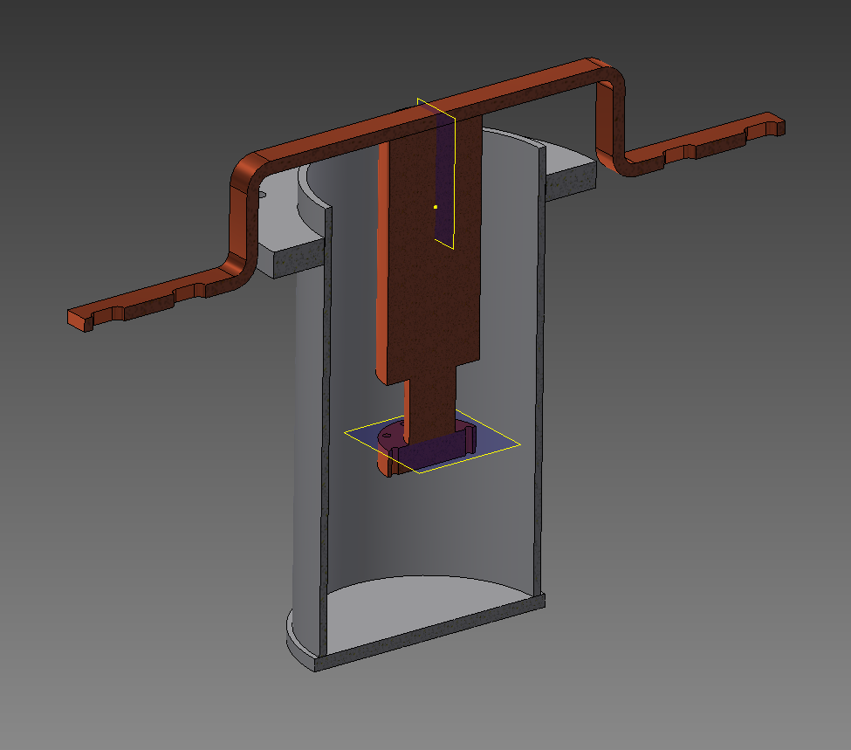
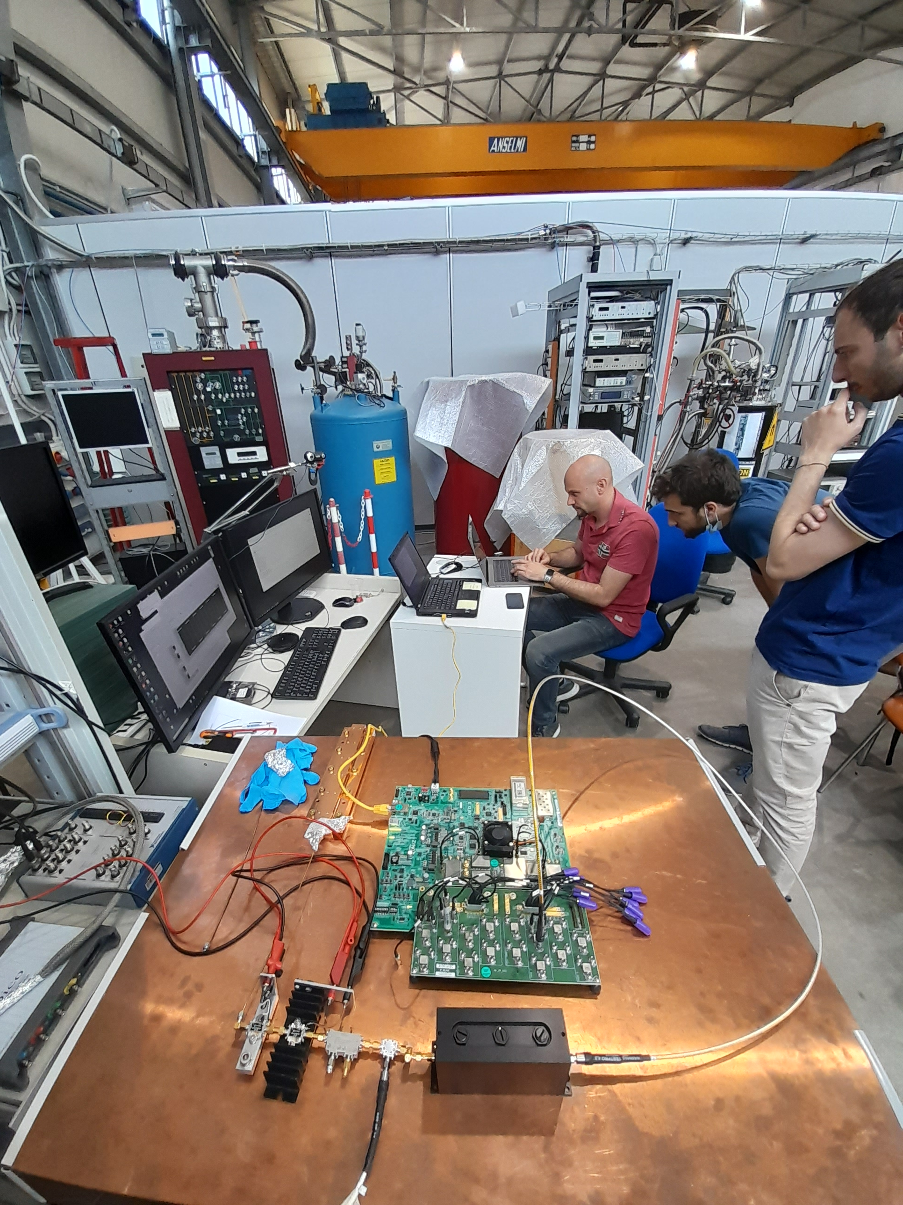
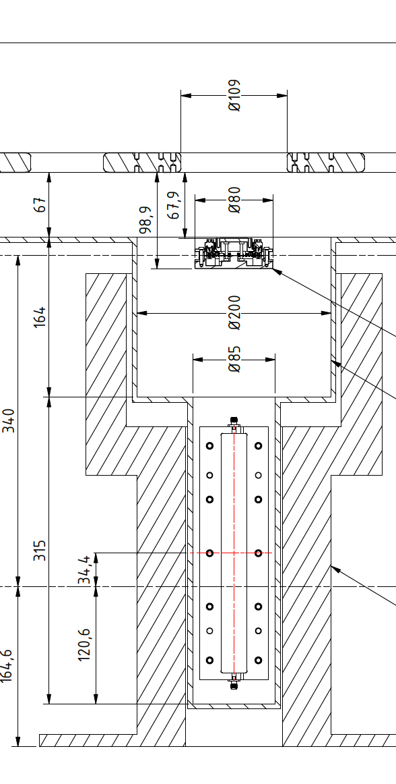
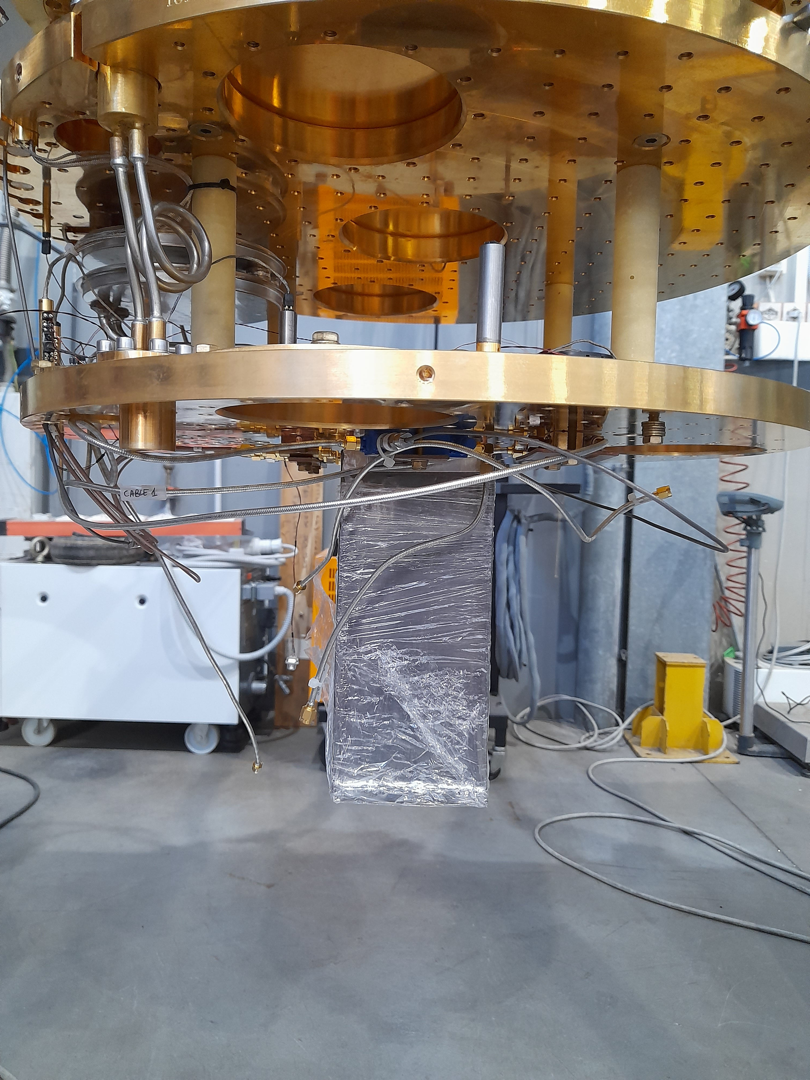
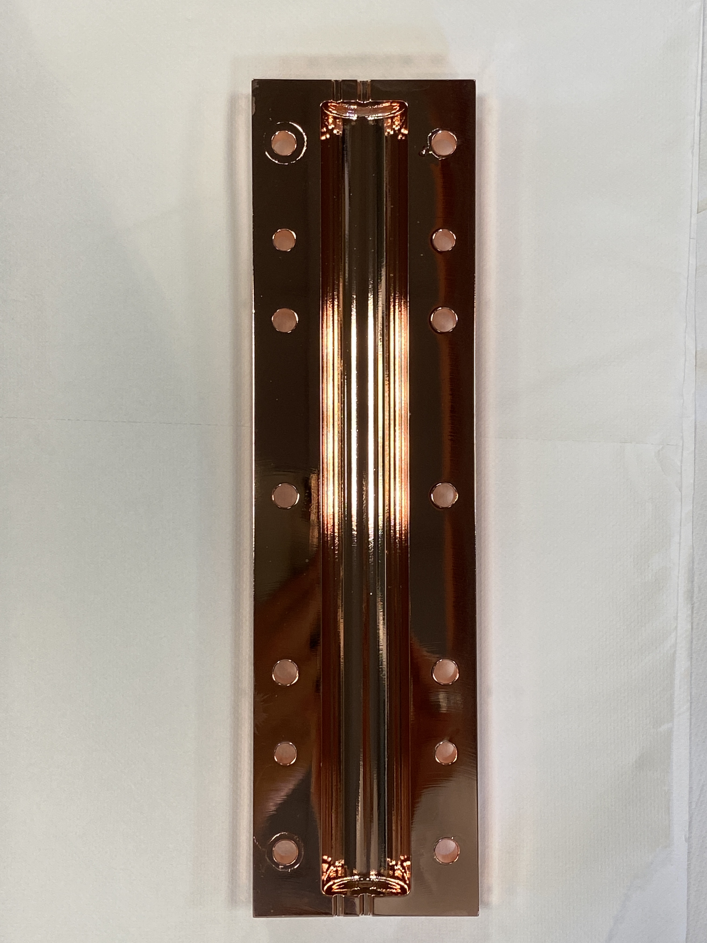
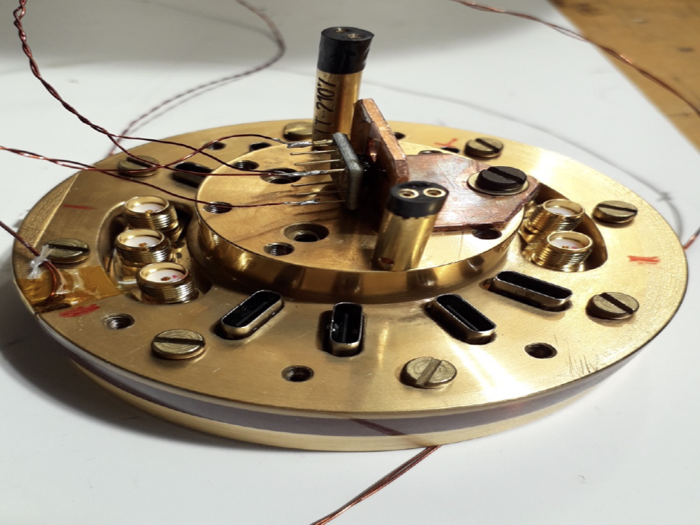
Tuning
DAQ con FPGA
Sensore di campo magnetico
Schermo magnetico
Portacampioni

